Slide 1


Trigger & Transaction
Materi Database SQL Pertemuan ke 13 📝
Senin, 10 September 2022

Slide 2
Daftar Isi
Contoh Pembuatan Triggers
Contoh Pembuatan Transaction

Slide 3
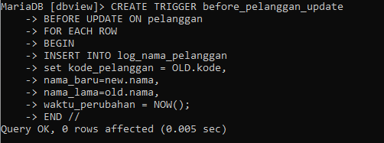
Contoh Pembuatan Triggers-1
Tampilan awal pembuatan Trigger

Slide 4
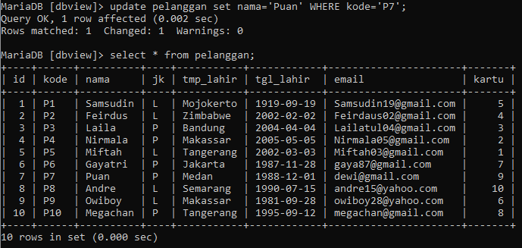
Contoh Pembuatan Triggers-1
Tampilan setelah data di update

Slide 5
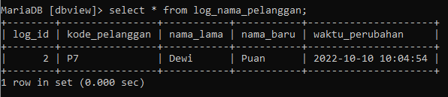
Contoh Pembuatan Triggers-1
Tampilan data yang diubah

Slide 6
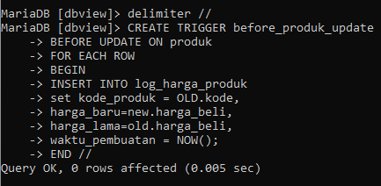
Contoh Pembuatan Triggers-2
Tampilan awal pembuatan Trigger

Slide 7

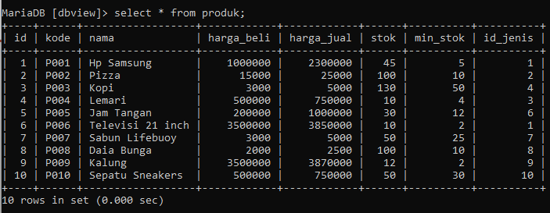
Contoh Pembuatan Triggers-2
Tampilan setelah data di update

Slide 8
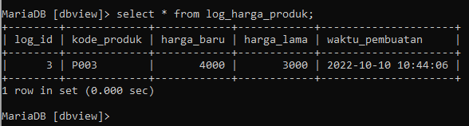
Contoh Pembuatan Triggers-2
Tampilan data yang diubah

Slide 9
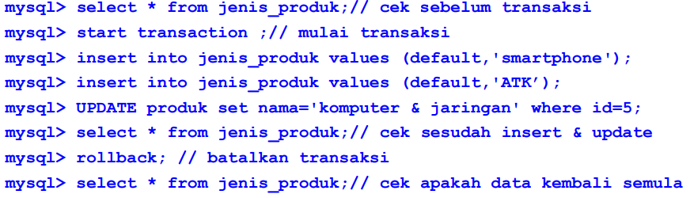
Contoh Pembuatan Transaction-1
Contoh Transaction

Slide 10
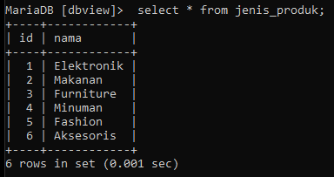
Contoh Pembuatan Transaction-1
Tampilan awal sebelum memulai Transaction

Slide 11
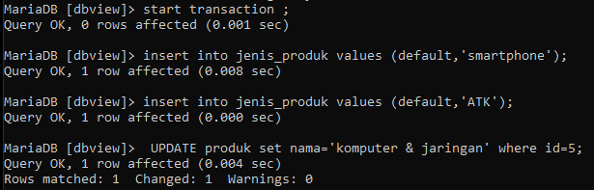
Contoh Pembuatan Transaction-1
Memulai Transaction

Slide 12
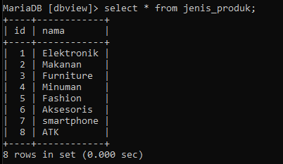
Contoh Pembuatan Transaction-1
Hasil setelah melakukan Transaction

Slide 13
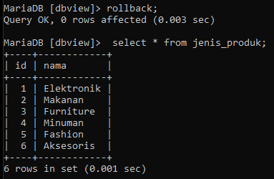
Contoh Pembuatan Transaction-1
Hasil setelah melakukan rollback/pembatalan Transaction

Slide 14
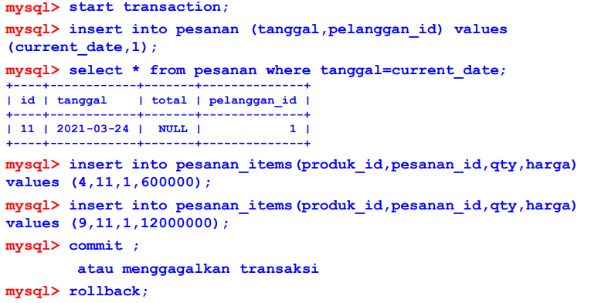
Contoh Pembuatan Transaction-2
Query insert pesanan – pesanan_items

Slide 15
Referensi
Berikut Ini adalah daftar referensi yang kami gunakan dalam pembuatan dokumen presentasi ini :
Materi Database SQL PeTIK Pertemuan ke 13

Slide 16
Terima Kasih
Atas waktu dan perhatiannya. 🎉
Senin, 10 September 2022

